Slide 1

«Выборы Президента Российской Федерации».

Slide 2
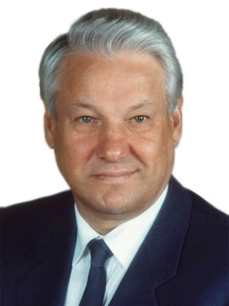
12 июня 1991 г
Б.Н. Ельцин
16 июня – 3 июля 1996 г
Б.Н. Ельцин

Slide 3
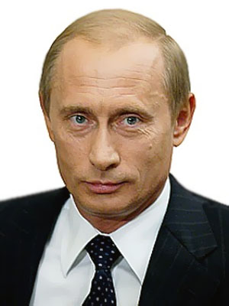
26 марта 2000 г
В.В.Путин
14 марта 2004 г
В.В.Путин

Slide 4
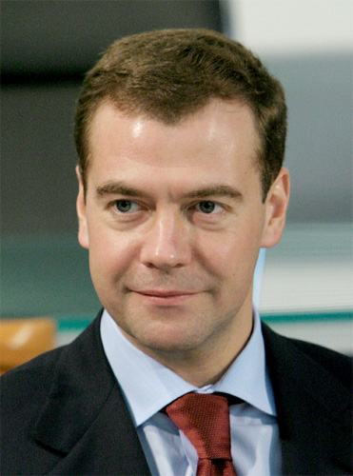
2 марта 2008 г
Д.А. Медведев

Slide 5
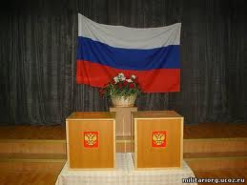
Группа 1.
Помещение для голосования (статья 66).
Помещение предоставляется безвозмездно.
Должен быть зал, в котором размещаются ящики для голосования и кабины.
Оборудуется стенд.

Slide 6
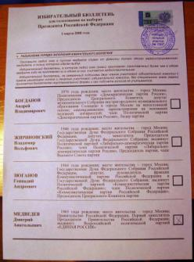
Группа 2.
Избирательный бюллетень (статья 67).
Текст на русском языке.
Бумага с водяными знаками.
Фамилии в алфавитном порядке.
Пустой квадрат.

Slide 7
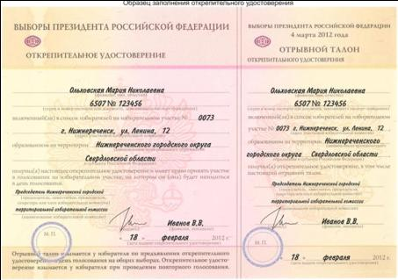
Группа 3.
Открепительное удостоверение (статья 68).
Отрывной талон.
Письменное заявление.
Причина.
Включение в списки избирателей на другом участке.

Slide 8
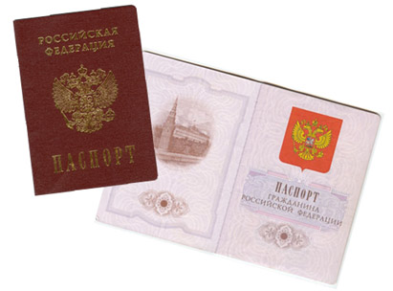
Группа 4.
Порядок голосования (статья 67).
С 8 до 20 часов по местному времени. Пломбировка ящиков.
Паспорт.
Голосование личное.

Slide 9
Группа 5.
Подсчёт голосов (статья 73 – 76).
Участковая избирательная комиссия. Открыто и гласно.
Погашение бюллетеней.
Вскрытие ящиков.
Сортировка.
Подсчёт голосов.
Территориальная избирательная комиссия.
Комиссия субъектов.
Определение результатов выборов.

Slide 10





Кандидаты:
Жириновский Владимир Вольфович,
Зюганов Геннадий Андреевич,
Миронов Сергей Михайлович,
Прохоров Михаил Дмитриевич
Путин Владимир Владимирович.

Slide 11
Официальные итоги выборов Президента России 2012 года:
1. Путин Владимир Владимирович 63,60%
2. Зюганов Геннадий Андреевич 17,18%
3. Прохоров Михаил Дмитриевич 7,98%
4. Жириновский Владимир Вольфович 6,22%
5. Миронов Сергей Михайлович 3,85%
Обработано бюллетеней: 100%
Явка избирателей по России: 65,3%

Slide 13
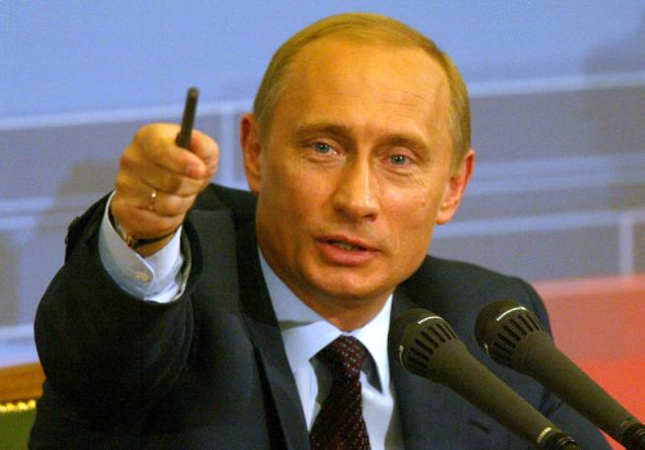
4 марта 2012 г
В.В.Путин

